Slide 1
计算机基础与实训教材系列
《中文版AutoCAD 2010实用教程》

Slide 2
第 六 章
编辑图形对象

Slide 3
学 习 目 标
在AutoCAD中，单纯地使用绘图命令或绘图工具只能绘制一些基本的图形对象。为了绘制复杂图形，很多情况下都必须借助图形编辑命令。AutoCAD 2010提供了丰富的图形编辑命令，如复制、移动、旋转、镜像、偏移、阵列、拉伸及修剪等。使用这些命令，可以修改已有图形或通过已有图形构造新的复杂图形 。
:::::《计算机基础与实训教材系列》系列丛书官方网站 http://www.tupwk.com.cn/edu :::::

Slide 4
本 章 重 点
选择对象
使用夹点编辑图形
删除、移动、旋转和对齐对象
复制、阵列、偏移和镜像对象
修剪、延伸、缩放、拉伸和拉长对象
:::::《计算机基础与实训教材系列》系列丛书官方网站 http://www.tupwk.com.cn/edu :::::

Slide 5
6.1 选择对象
在编辑图形之前，首先需要选择要编辑的对象。AutoCAD用虚线亮显所选的对象，这些对象就构成选择集。选择集可以包含单个对象，也可以包含复杂的对象编组。在AutoCAD中，单击【菜单浏览器】按钮，在弹出的菜单中单击【选项】按钮，可以通过打开的【选项】对话框的【选择集】选项卡，设置选择集模式、拾取框的大小及夹点功能。
选择对象的方法
过滤选择
快速选择
使用编组
:::::《计算机基础与实训教材系列》系列丛书官方网站 http://www.tupwk.com.cn/edu :::::

Slide 6
6.1.1 选择对象的方法
在AutoCAD中，选择对象的方法很多。例如，可以通过单击对象逐个拾取，也可利用矩形窗口或交叉窗口选择；可以选择最近创建的对象、前面的选择集或图形中的所有对象，也可以向选择集中添加对象或从中删除对象。
在命令行输入SELECT命令，按Enter键，并且在命令行的【选择对象:】提示下输入【？】，将显示如下的提示信息。
需要点或窗口(W)/上一个(L)/窗交(C)/框(BOX)/全部(ALL)/栏选(F)/圈围(WP)/圈交(CP)/编组(G)/添加(A)/删除(R)/多个(M)/前一个(P)/放弃(U)/自动(AU)/单个(SI)/子对象/对象。
:::::《计算机基础与实训教材系列》系列丛书官方网站 http://www.tupwk.com.cn/edu :::::

Slide 7
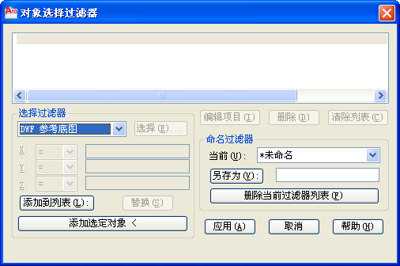
6.1.2 过滤选择
在命令行提示下输入FILTER命令，将打开【对象选择过滤器】对话框。可以以对象的类型(如直线、圆及圆弧等)、图层、颜色、线型或线宽等特性作为条件，过滤选择符合设定条件的对象，如图5-3所示。此时必须考虑图形中对象的这些特性是否设置为随层 。
:::::《计算机基础与实训教材系列》系列丛书官方网站 http://www.tupwk.com.cn/edu :::::

Slide 8
6.1.3 快速选择
在AutoCAD中，当需要选择具有某些共同特性的对象时，可利用【快速选择】对话框，根据对象的图层、线型、颜色、图案填充等特性和类型，创建选择集。在快速访问工具栏选择【显示菜单栏】命令，在弹出的菜单中选择【工具】|【快速选择】命令，或在【功能区】选项板中选择【常用】选项卡，在【实用程序】面板中单击【快速选择】按钮，都可打开【快速选择】对话框。
:::::《计算机基础与实训教材系列》系列丛书官方网站 http://www.tupwk.com.cn/edu :::::

Slide 9
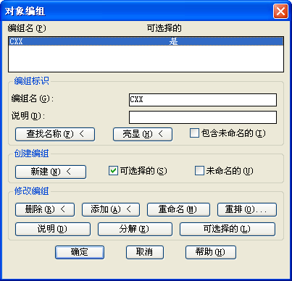
6.1.4 使用编组
在AutoCAD中，可以将图形对象进行编组以创建一种选择集，使编辑对象变得更为灵活 。
:::::《计算机基础与实训教材系列》系列丛书官方网站 http://www.tupwk.com.cn/edu :::::

Slide 10
6.2 使用夹点编辑图形
在AutoCAD 2010中，夹点是一种集成的编辑模式，提供了一种方便快捷的编辑操作途径。例如，使用夹点可以对对象进行拉伸、移动、旋转、缩放及镜像等操作 。
拉伸对象
移动对象
旋转对象
缩放对象
镜像对象
:::::《计算机基础与实训教材系列》系列丛书官方网站 http://www.tupwk.com.cn/edu :::::

Slide 11
6.2.1 拉伸对象
在不执行任何命令的情况下选择对象，显示其夹点，然后单击其中一个夹点，进入编辑状态。此时，AutoCAD自动将其作为拉伸的基点，进入【拉伸】编辑模式，命令行将显示如下提示信息。
** 拉伸 **
指定拉伸点或 [基点(B)/复制(C)/放弃(U)/退出(X)]:
其选项的功能如下。
【基点(B)】选项：重新确定拉伸基点。
【复制(C)】选项：允许确定一系列的拉伸点，以实现多次拉伸。
【放弃(U)】选项：取消上一次操作。
【退出(X)】选项：退出当前的操作。
默认情况下，指定拉伸点(可以通过输入点的坐标或者直接用鼠标指针拾取点)后，AutoCAD将把对象拉伸或移动到新的位置。因为对于某些夹点，移动时只能移动对象而不能拉伸对象，如文字、块、直线中点、圆心、椭圆中心和点对象上的夹点。。
:::::《计算机基础与实训教材系列》系列丛书官方网站 http://www.tupwk.com.cn/edu :::::

Slide 12
6.2.2 移动对象
移动对象仅仅是位置上的平移，对象的方向和大小并不会改变。要精确地移动对象，可使用捕捉模式、坐标、夹点和对象捕捉模式。在夹点编辑模式下确定基点后，在命令行提示下输入MO进入移动模式，命令行将显示如 下提示信息。
** 移动 **
指定移动点或 [基点(B)/复制(C)/放弃(U)/退出(X)]:
通过输入点的坐标或拾取点的方式来确定平移对象的目的点后，即可以基点为平移的起点，以目的点为终点将所选对象平移到新位置。
:::::《计算机基础与实训教材系列》系列丛书官方网站 http://www.tupwk.com.cn/edu :::::

Slide 13
6.2.3 旋转对象
在夹点编辑模式下，确定基点后，在命令行提示下输入RO进入旋转模式，命令行将显示如下提示信息。
** 旋转 **
指定旋转角度或 [基点(B)/复制(C)/放弃(U)/参照(R)/退出(X)]:
默认情况下，输入旋转的角度值后或通过拖动方式确定旋转角度后，即可将对象绕基点旋转指定的角度。也可以选择【参照】选项，以参照方式旋转对象，这与【旋转】命令中的【对照】选项功能相同。
:::::《计算机基础与实训教材系列》系列丛书官方网站 http://www.tupwk.com.cn/edu :::::

Slide 14
6.2.4 缩放对象
在夹点编辑模式下确定基点后，在命令行提示下输入SC进入缩放模式，命令行将显示如下提示信息。
** 比例缩放 **
指定比例因子或 [基点(B)/复制(C)/放弃(U)/参照(R)/退出(X)]:
默认情况下，当确定了缩放的比例因子后，AutoCAD将相对于基点进行缩放对象操作。当比例因子大于1时放大对象；当比例因子大于0而小于1时缩小对象。
:::::《计算机基础与实训教材系列》系列丛书官方网站 http://www.tupwk.com.cn/edu :::::

Slide 15
6.2.5 镜像对象
与【镜像】命令的功能类似，镜像操作后将删除原对象。在夹点编辑模式下确定基点后，在命令行提示下输入MI进入镜像模式，命令行将显示如下提示信息。
** 镜像 **
指定第二点或 [基点(B)/复制(C)/放弃(U)/退出(X)]:
指定镜像线上的第2个点后，AutoCAD将以基点作为镜像线上的第1点，新指定的点为镜像线上的第2个点，将对象进行镜像操作并删除原对象。
:::::《计算机基础与实训教材系列》系列丛书官方网站 http://www.tupwk.com.cn/edu :::::

Slide 16
6.3 删除、移动、旋转和对齐对象
在AutoCAD 2010中，不仅可以使用夹点来移动和旋转对象，还可以通过【修改】菜单中的相关命令来实现 。
删除对象
移动对象
旋转对象
对齐对象
:::::《计算机基础与实训教材系列》系列丛书官方网站 http://www.tupwk.com.cn/edu :::::

Slide 17
6.3.1 删除对象
在快速访问工具栏选择【显示菜单栏】命令，在弹出的菜单中选择【修改】|【删除】命令(ERASE)，或在【功能区】选项板中选择【常用】选项卡，在【修改】面板中单击【删除】按钮，都可以删除图形中选中的对象。
通常，发出【删除】命令后，需要选择要删除的对象，然后按Enter键或空格键结束对象选择，同时删除已选择的对象。
:::::《计算机基础与实训教材系列》系列丛书官方网站 http://www.tupwk.com.cn/edu :::::

Slide 18
6.3.2 移动对象
移动对象是指对象的重定位。在快速访问工具栏选择【显示菜单栏】命令，在弹出的菜单中选择【修改】|【移动】命令(MOVE)，或在【功能区】选项板中选择【常用】选项卡，在【修改】面板中单击【移动】按钮，可以在指定方向上按指定距离移动对象，对象的位置发生了改变，但方向和大小不改变。
:::::《计算机基础与实训教材系列》系列丛书官方网站 http://www.tupwk.com.cn/edu :::::

Slide 19
6.3.3 旋转对象
在快速访问工具栏选择【显示菜单栏】命令，在弹出的菜单中选择【修改】|【旋转】命令(ROTATE)，或在【功能区】选项板中选择【常用】选项卡，在【修改】面板中单击【修改】按钮，可以将对象绕基点旋转指定的角度。
执行该命令后，从命令行显示的【UCS当前的正角方向: ANGDIR=逆时针 ANGBASE=0】提示信息中，可以了解到当前的正角度方向(如逆时针方向)，零角度方向与X轴正方向的夹角(如0°)。
:::::《计算机基础与实训教材系列》系列丛书官方网站 http://www.tupwk.com.cn/edu :::::

Slide 20
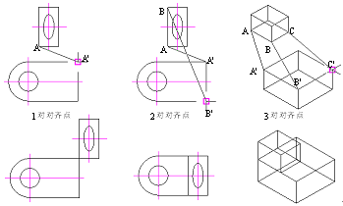
6.3.4 对齐对象
在快速访问工具栏选择【显示菜单栏】命令，在弹出的菜单中选择【修改】|【三维操作】|【对齐】命令(ALIGN)，可以使当前对象与其他对象对齐，它既适用于二维对象，也适用于三维对象。
在对齐二维对象时，可以指定1对或2对对齐点(源点和目标点)，在对齐三维对象时，则需要指定3对对齐点，如图6-34所示。
:::::《计算机基础与实训教材系列》系列丛书官方网站 http://www.tupwk.com.cn/edu :::::

Slide 21
6.4 复制、阵列、偏移和镜像对象
在AutoCAD 2010中，可以使用【复制】、【阵列】、【偏移】和【镜像】命令创建与源对象相同或相似的图形 。
复制对象
阵列对象
偏移对象
镜像对象
:::::《计算机基础与实训教材系列》系列丛书官方网站 http://www.tupwk.com.cn/edu :::::

Slide 22
6.4.1 复制对象
在快速访问工具栏选择【显示菜单栏】命令，在弹出的菜单中选择【修改】|【复制】命令(COPY)，或在【功能区】选项板中选择【常用】选项卡，在【修改】面板中单击【复制】按钮，可以对已有的对象复制出副本，并放置到指定的位置。
:::::《计算机基础与实训教材系列》系列丛书官方网站 http://www.tupwk.com.cn/edu :::::

Slide 23
6.4.2 阵列对象
在快速访问工具栏选择【显示菜单栏】命令，在弹出的菜单中选择【修改】|【阵列】命令(ARRAY)，或在【功能区】选项板中选择【常用】选项卡，在【修改】面板中单击【阵列】按钮，都可以打开【阵列】对话框，可以在该对话框中设置以矩形阵列或者环形阵列方式多重复制对象。
:::::《计算机基础与实训教材系列》系列丛书官方网站 http://www.tupwk.com.cn/edu :::::

Slide 24
6.4.3 偏移对象
在快速访问工具栏选择【显示菜单栏】命令，在弹出的菜单中选择【修改】|【偏移】命令(OFFSET)，或在【功能区】选项板中选择【常用】选项卡，在【修改】面板中单击【偏移】按钮，可以对指定的直线、圆弧、圆等对象作同心偏移复制。在实际应用中，常利用【偏移】命令的特性创建平行线或等距离分布图形。
:::::《计算机基础与实训教材系列》系列丛书官方网站 http://www.tupwk.com.cn/edu :::::

Slide 25
6.4.4 镜像对象
在快速访问工具栏选择【显示菜单栏】命令，在弹出的菜单中选择【修改】|【镜像】命令(MIRROR)，或在【功能区】选项板中选择【常用】选项卡，在【修改】面板中单击【镜像】按钮，可以将对象以镜像线对称复制。
:::::《计算机基础与实训教材系列》系列丛书官方网站 http://www.tupwk.com.cn/edu :::::

Slide 26
6.5 修改对象的形状和大小
在AutoCAD 2010中，可以使用【修剪】和【延伸】命令缩短或拉长对象，以与其他对象的边相接。也可以使用【缩放】、【拉伸】和【拉长】命令，在一个方向上调整对象的大小或按比例增大或缩小对象 。
修剪对象
延伸对象
缩放对象
拉伸对象
拉长对象
:::::《计算机基础与实训教材系列》系列丛书官方网站 http://www.tupwk.com.cn/edu :::::

Slide 27
6.5.1 修剪对象
在快速访问工具栏选择【显示菜单栏】命令，在弹出的菜单中选择【修改】|【修剪】命令(TRIM)，或在【功能区】选项板中选择【常用】选项卡，在【修改】面板中单击【修剪】按钮，可以以某一对象为剪切边修剪其他对象。执行该命令，并选择了作为剪切边的对象后(可以是多个对象)，按Enter键将显示如下提示信息。
选择要修剪的对象，或按住 Shift 键选择要延伸的对象，或 [栏选(F)/窗交(C)/ 投影(P)/边(E)/删除(R)/放弃(U)]:。
:::::《计算机基础与实训教材系列》系列丛书官方网站 http://www.tupwk.com.cn/edu :::::

Slide 28
6.5.2 延伸对象
在快速访问工具栏选择【显示菜单栏】命令，在弹出的菜单中选择【修改】|【延伸】命令(EXTEND)，或在【功能区】选项板中选择【常用】选项卡，在【修改】面板中单击【延伸】按钮，可以延长指定的对象与另一对象相交或外观相交。
:::::《计算机基础与实训教材系列》系列丛书官方网站 http://www.tupwk.com.cn/edu :::::

Slide 29
6.5.3 缩放对象
在快速访问工具栏选择【显示菜单栏】命令，在弹出的菜单中选择【修改】|【缩放】命令(SCALE)，或在【功能区】选项板中选择【常用】选项卡，在【修改】面板中单击【缩放】按钮，可以将对象按指定的比例因子相对于基点进行尺寸缩放。先选择对象，然后指定基点，命令行将显示【指定比例因子或 [复制(C)/参照(R)]<1.0000>:】提示信息。如果直接指定缩放的比例因子，对象将根据该比例因子相对于基点缩放，当比例因子大于0而小于1时缩小对象，当比例因子大于1时放大对象；如果选择【参照(R)】选项，对象将按参照的方式缩放，需要依次输入参照长度的值和新的长度值，AutoCAD根据参照长度与新长度的值自动计算比例因子(比例因子=新长度值/参照长度值)，然后进行缩放。
:::::《计算机基础与实训教材系列》系列丛书官方网站 http://www.tupwk.com.cn/edu :::::

Slide 30
6.5.4 拉伸对象
在快速访问工具栏选择【显示菜单栏】命令，在弹出的菜单中选择【修改】|【拉伸】命令(STRETCH)，或在【功能区】选项板中选择【常用】选项卡，在【修改】面板中单击【拉伸】按钮，就可以移动或拉伸对象，操作方式根据图形对象在选择框中的位置决定。执行该命令时，可以使用【交叉窗口】方式或者【交叉多边形】方式选择对象，然后依次指定位移基点和位移矢量，将会移动全部位于选择窗口之内的对象，而拉伸(或压缩)与选择窗口边界相交的对象。
:::::《计算机基础与实训教材系列》系列丛书官方网站 http://www.tupwk.com.cn/edu :::::

Slide 31
6.5.5 拉长对象
在快速访问工具栏选择【显示菜单栏】命令，在弹出的菜单中选择【修改】|【拉长】命令(LENGTHEN)，或在【功能区】选项板中选择【常用】选项卡，在【修改】面板中单击【拉长】按钮，都可修改线段或者圆弧的长度。执行该命令时，命令行显示如下提示。
选择对象或 [增量(DE)/百分数(P)/全部(T)/动态(DY)]:。
:::::《计算机基础与实训教材系列》系列丛书官方网站 http://www.tupwk.com.cn/edu :::::

Slide 32
6.6 修倒角、圆角和打断
在AutoCAD 2010中，可以使用【倒角】、【圆角】命令修改对象使其以平角或圆角相接，使用【打断】命令在对象上创建间距 。
倒角对象
圆角对象
打断
合并对象
:::::《计算机基础与实训教材系列》系列丛书官方网站 http://www.tupwk.com.cn/edu :::::

Slide 33
6.6.1 倒角对象
在快速访问工具栏选择【显示菜单栏】命令，在弹出的菜单中选择【修改】|【倒角】命令(CHAMFER)，或在【功能区】选项板中选择【常用】选项卡，在【修改】面板中单击【倒角】按钮，都可为对象绘制倒角。执行该命令时，命令行显示如下提示信息。
选择第一条直线或 [放弃(U)/多段线(P)/距离(D)/角度(A)/修剪(T)/方式(E)/多个(M)]:。
:::::《计算机基础与实训教材系列》系列丛书官方网站 http://www.tupwk.com.cn/edu :::::

Slide 34
6.6.2 圆角对象
在快速访问工具栏选择【显示菜单栏】命令，在弹出的菜单中选择【修改】|【圆角】命令(FILLET)，或在【功能区】选项板中选择【常用】选项卡，在【修改】面板中单击【圆角】按钮，即可对对象用圆弧修圆角。执行该命令时，命令行显示如下提示信息。
选择第一个对象或 [放弃(U)/多段线(P)/半径(R)/修剪(T)/多个(M)]:
修圆角的方法与修倒角的方法相似，在命令行提示中，选择【半径(R)】选项，即可设置圆角的半径大小。
:::::《计算机基础与实训教材系列》系列丛书官方网站 http://www.tupwk.com.cn/edu :::::

Slide 35
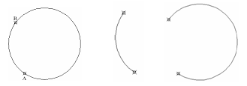
6.6.3 打断
在AutoCAD 2010中，使用【打断】命令可部分删除对象或把对象分解成两部分，还可以使用【打断于点】命令将对象在一点处断开成两个对象 。
:::::《计算机基础与实训教材系列》系列丛书官方网站 http://www.tupwk.com.cn/edu :::::

Slide 36
6.6.4 合并对象
如果需要连接某一连续图形上的两个部分，或者将某段圆弧闭合为整圆，可以在快速访问工具栏选择【显示菜单栏】命令，在弹出的菜单中选择【修改】|【合并】命令(JOIN)，或在【功能区】选项板中选择【常用】选项卡，在【修改】面板中单击【合并】按钮 。执行该命令并选择需要合并的对象，命令行将显示如下提示信息。
选择圆弧，以合并到源或进行 [闭合(L)]: 。
:::::《计算机基础与实训教材系列》系列丛书官方网站 http://www.tupwk.com.cn/edu :::::

Slide 37
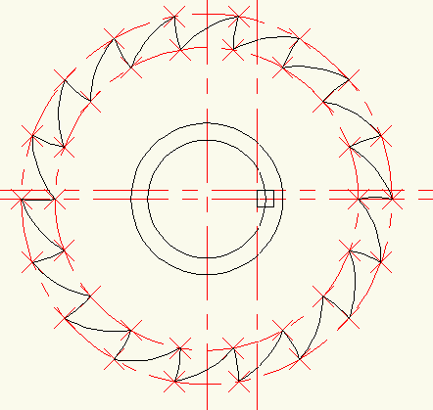
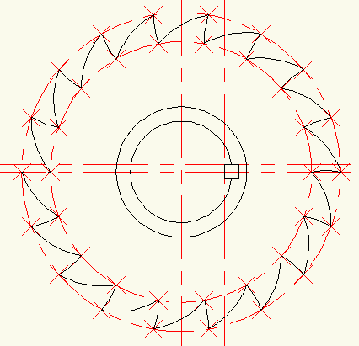
6.7 上机练习
本章的上机实验通过绘制如图6-68所示棘轮，练习偏移、圆角、倒角、修剪等命令的应用 。
:::::《计算机基础与实训教材系列》系列丛书官方网站 http://www.tupwk.com.cn/edu :::::

